Slide 1
DB
ระบบบริหารงบประมาณการจัดซื้อ
ค่านายหน้า และค่าใช้จ่ายแฝง
สำหรับธุรกิจตัวแทนจำหน่ายรถจักรยานยนต์
CE396 การออกแบบระบบฐานข้อมูล · ความคืบหน้าถึงสัปดาห์ที่ 6: ออกแบบเอนทิตี · DDL · บรรทัดฐานถึง BCNF
กลุ่มที่ ____ · สมาชิก: ______________________ · อ. สนายุ จินตนาวรรณกุล
Notes:
แนะนำสมาชิก ชื่อโครงงาน และบอกว่าวันนี้จะนำเสนอ 3 เรื่อง: เอนทิตีที่ออกแบบ, DDL ที่สร้างจริง, และผลการทดสอบรัน

Slide 2
ปัญหาของธุรกิจที่เป็นที่มาของโครงงาน
ตัวแทนจำหน่ายหลายสาขา ซื้อรถเข้าสต็อกตามงบไตรมาส แล้วขายผ่านพนักงานที่ได้ค่านายหน้า
01
02
03
กำไรบนกระดาษ ≠ กำไรจริง
คุมงบรายหมวดไม่ได้
ค่านายหน้าแบ่งหลายคน
ราคาขาย − ราคาซื้อ ดูดี แต่ยังไม่หักค่าขนส่ง ค่าเตรียมรถ ค่าจดทะเบียน และดอกเบี้ยสต็อก ซึ่งกระจายอยู่คนละเอกสาร
งบจัดซื้อ ค่านายหน้า และค่าใช้จ่ายแฝง ถูกจัดสรรแยกกัน แต่ยอดใช้จริงอยู่คนละที่ จึงตอบไม่ได้ว่าสาขาไหนใช้เกิน
หนึ่งดีลมีทั้งผู้ปิดการขาย ผู้ช่วย และผู้แนะนำลูกค้า เก็บเป็นคอลัมน์เดียวในตารางการขายไม่ได้
ขอบเขต: เก็บข้อมูลเพื่อวิเคราะห์ต้นทุนและงบประมาณ — ไม่ทำบัญชีแยกประเภท ไม่พัฒนาแอปพลิเคชัน
Notes:
เน้นว่าโจทย์นี้ต้องการฐานข้อมูลที่ผูกค่าใช้จ่ายแฝงเข้ากับรถรายคันให้ได้

Slide 3
สิ่งที่ทำมาแล้ว — ครอบคลุมเนื้อหาถึงสัปดาห์ที่ 6
ยังไม่รวมการสืบค้น ดัชนี และรายการเปลี่ยนแปลง ซึ่งเป็นเนื้อหาสัปดาห์ที่ 7 เป็นต้นไป
1
ออกแบบเอนทิตี
14
ตาราง
14 ตาราง · ความสัมพันธ์ M:N 3 จุด · เอนทิตีอ่อน 1 ตาราง · 1:1 ด้วย UNIQUE
3
2
เขียน DDL และสร้างจริง
ความสัมพันธ์ M:N
สคริปต์ 01-ddl.sql ตั้งชื่อข้อกำหนดทุกตัว ระบุ ON DELETE ครบทุกเส้น รันจริงบน pgAdmin
19
คีย์นอก
3
ทวนสอบบรรทัดฐานถึง BCNF
ตรวจ FD ทุกตาราง แก้ 1NF–3NF และยืนยัน BCNF พร้อมใส่ข้อมูลด้วย DML
43
CHECK และ UNIQUE
โครงสร้าง repository ที่ส่ง
erd/
sql/
docs/
slides/
erd.png · erd.svg · erd.mmd
01-ddl.sql · 02-sample-data.sql
er-design.md
ไฟล์นำเสนอชุดนี้
Notes:
สรุปภาพรวมงานสามชิ้นก่อนลงรายละเอียด

Slide 4
เอนทิตีทั้งหมด 14 ตาราง · แบ่งเป็น 3 กลุ่มงาน
งบประมาณ
จัดซื้อและสต็อก
ขายและค่านายหน้า
branch — สาขา
budget_period — รอบงบ
expense_category — หมวด
budget_allocation — จัดสรร (M:N)
supplier — ผู้จำหน่าย
motorcycle_model — รุ่นรถ
purchase_order — ใบสั่งซื้อ
purchase_order_item — รายการ (อ่อน)
vehicle_unit — รถรายคัน VIN
hidden_cost — ค่าแฝง (M:N)
customer — ลูกค้า
salesperson — พนักงานขาย
sale — การขาย (1:1)
sale_commission — ค่านายหน้า (M:N)
Notes:
ชี้ให้เห็นว่าทุกกลุ่มมาบรรจบกันที่ vehicle_unit ซึ่งเป็นจุดผูกต้นทุน

Slide 5
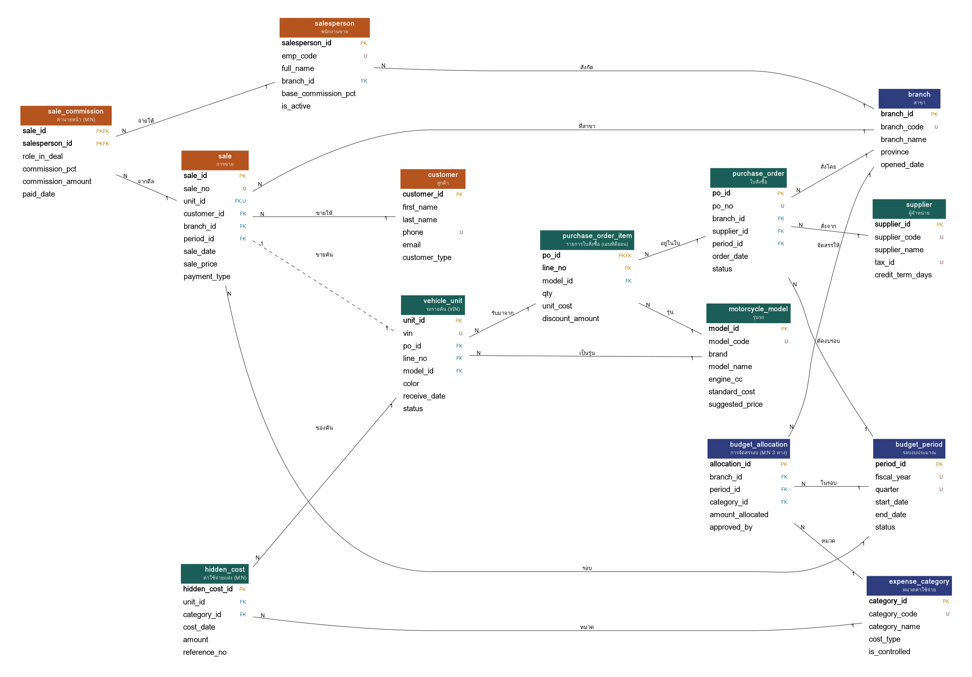
แผนภาพ ER ระดับตาราง
PK ตัวหนา · FK สีฟ้า · U = UNIQUE · เส้นประ = ความสัมพันธ์ 1:1
14 ตาราง
แบ่งเป็น 3 กลุ่มงาน ใช้สีหัวตารางแยกกลุ่ม
เส้นทางต้นทุน
purchase_order → item → vehicle_unit → sale
จุดรวมทุกอย่าง
vehicle_unit คือที่ที่ต้นทุนซื้อ ค่าแฝง และการขายมาบรรจบ
ไฟล์ต้นฉบับ
erd/erd.mmd แก้ไขได้ · erd.png / erd.svg / erd.pdf
Notes:
อธิบายเส้นหลัก: purchase_order → item → vehicle_unit → sale และ hidden_cost ที่แตกออกจาก vehicle_unit

Slide 6
ความสัมพันธ์ M:N ทั้ง 3 จุด และเหตุผลที่ต้องแยกตาราง
budget_allocation
เก็บวงเงินที่จัดสรร + ผู้อนุมัติ ถ้าไม่แยกตาราง จะเพิ่มหมวดใหม่ไม่ได้โดยไม่ ALTER TABLE
สาขา × รอบงบ × หมวด
sale_commission
หนึ่งดีลแบ่งคอมมิชชันได้หลายคน (LEAD / ASSIST / REFERRAL) เก็บในตาราง sale ตรง ๆ จะเกิดกลุ่มซ้ำ ผิด 1NF
การขาย × พนักงานขาย
hidden_cost
รถหนึ่งคันมีค่าแฝงได้หลายหมวด แต่ละหมวดเกิดกับรถหลายคัน เพิ่มหมวดใหม่ได้ทันที
คันรถ × หมวดค่าใช้จ่าย
เกณฑ์โครงงานกำหนด M:N อย่างน้อย 1 คู่ — โจทย์นี้เกิดขึ้นตามธรรมชาติถึง 3 คู่
Notes:
ย้ำว่า M:N ไม่ได้ใส่เพื่อให้ครบเกณฑ์ แต่มาจากกฎธุรกิจจริง

Slide 7
สามจุดที่ตัดสินใจเป็นพิเศษ
เอนทิตีอ่อน
1:1 ด้วย UNIQUE
คีย์นอกแบบประกอบ
purchase_order_item
sale.unit_id
vehicle_unit
PRIMARY KEY (po_id, line_no)
line_no ซ้ำข้ามใบได้
แต่ห้ามซ้ำในใบเดียวกัน
ON DELETE CASCADE
unit_id integer
NOT NULL UNIQUE
UNIQUE คือสิ่งที่ทำให้
รถ 1 คันขายได้ครั้งเดียว
FOREIGN KEY (po_id, line_no)
REFERENCES
purchase_order_item
รถทุกคันสืบย้อนถึงราคาซื้อจริง
Notes:
ถ้าอาจารย์ถามว่าทำไมต้อง UNIQUE ตอบว่าเป็นสิ่งเดียวที่เปลี่ยน 1:M ให้เป็น 1:1 จริง

Slide 8
สคริปต์ DDL — ตัวอย่างจากไฟล์ 01-ddl.sql
ตั้งชื่อข้อกำหนดเองทุกตัว เพื่อให้ error อ่านออกและ DROP ได้ถูกตัว
CREATE TABLE sale_commission (
sale_id integer NOT NULL,
salesperson_id integer NOT NULL,
role_in_deal varchar(12) NOT NULL DEFAULT 'LEAD',
commission_pct numeric(5,2) NOT NULL,
commission_amount numeric(12,2) NOT NULL,
paid_date date,
PRIMARY KEY (sale_id, salesperson_id),
CONSTRAINT ck_commission_role
CHECK (role_in_deal IN ('LEAD','ASSIST','REFERRAL')),
CONSTRAINT ck_commission_pct
CHECK (commission_pct BETWEEN 0 AND 20),
CONSTRAINT fk_commission_sale FOREIGN KEY (sale_id)
REFERENCES sale(sale_id) ON DELETE CASCADE,
CONSTRAINT fk_commission_salesperson
FOREIGN KEY (salesperson_id)
REFERENCES salesperson(salesperson_id)
ON DELETE RESTRICT
);
fk_ / ck_ / uq_ / ix_
ระบบตั้งชื่อข้อกำหนดของรายวิชา
numeric(12,2)
เงินทุกคอลัมน์ ไม่ใช้ float
CHECK ก่อนโค้ด
กฎธุรกิจอยู่ในฐานข้อมูล ไม่ใช่ในแอป
ON DELETE ทุกเส้น
ระบุเจตนาชัด ไม่ปล่อยค่าปริยาย
Notes:
เลือกตารางค่านายหน้ามาโชว์เพราะรวมทั้ง PK ประกอบ CHECK และ FK สองเส้นที่เลือก ON DELETE ต่างกัน

Slide 9
เหตุผลการเลือก ON DELETE ของทุกคีย์นอก
คีย์นอก
ตัวเลือก
เหตุผลเชิงธุรกิจ
purchase_order_item → purchase_order
CASCADE
รายการย่อยไม่มีชีวิตของตัวเอง
sale_commission → sale
CASCADE
ยกเลิกการขาย คอมมิชชันของดีลนั้นหมดความหมาย
hidden_cost → vehicle_unit
CASCADE
ค่าใช้จ่ายแฝงผูกกับคันรถโดยตรง
sale_commission → salesperson
RESTRICT
ห้ามลบพนักงานที่ยังมีค่านายหน้าค้างจ่าย
vehicle_unit → purchase_order_item
RESTRICT
รถเป็นทรัพย์สิน ต้องมีที่มาเสมอ
budget_allocation → branch / period / category
RESTRICT
ข้อมูลอ้างอิงหลัก ลบไม่ได้เมื่อมีงบผูกอยู่
ทดสอบแล้วด้วยการลบจริง — ลบใบสั่งซื้อแล้วรายการหายตาม ลบพนักงานที่มีคอมมิชชันแล้วได้ error ตามที่ตั้งใจ
Notes:
จุดนี้อาจารย์มักถามเจาะ ทุกคนในกลุ่มควรตอบเหตุผลของเส้นที่ตัวเองรับผิดชอบได้

Slide 10
การทำให้เป็นบรรทัดฐาน — ตรวจถึง BCNF ทุกตาราง
สิ่งที่แก้ไปจากฉบับร่างในสัปดาห์ที่ 3
1NF
กลุ่มซ้ำ
แยกเป็น sale_commission และ hidden_cost + expense_category
sale เคยมี salesperson_id1 / id2 และ vehicle_unit เคยมีคอลัมน์ freight, pdi, registration
2NF
ขึ้นต่อกันบางส่วน
ย้ายไป motorcycle_model เหลือแค่ model_id
purchase_order_item (PK ประกอบ) เคยเก็บ brand, model_name ที่ขึ้นกับ model_id เท่านั้น
3NF
ขึ้นต่อกันแบบส่งผ่าน
เหลือเฉพาะคีย์นอก และไม่เก็บค่าที่คำนวณได้
purchase_order เคยเก็บ supplier_name · sale เคยเก็บ customer_phone
BCNF
ตัวกำหนดต้องเป็นซูเปอร์คีย์
ทุกตัวประกาศ UNIQUE ไว้แล้ว จึงผ่าน BCNF ทั้ง 14 ตาราง
category_code → ทั้งแถว · (fiscal_year, quarter) → ทั้งแถว · vin → ทั้งแถว
ไม่มีการลดรูปบรรทัดฐานในรอบนี้ — ยังไม่มีเหตุผลด้านประสิทธิภาพมารองรับ
Notes:
อธิบายว่าการแก้ทุกข้อมาจากการวิเคราะห์ FD ไม่ใช่การเดา

Slide 11
ผลการรันจริงบน PostgreSQL 16
01-ddl.sql → 02-sample-data.sql รันผ่านตั้งแต่ต้นจนจบ ไม่มี error
14
-- ตรวจงานตนเองหลังรัน 01-ddl.sql
SELECT table_name FROM information_schema.tables
WHERE table_schema = 'moto_budget';
--> 14 rows
-- ตรวจหลังรัน 02-sample-data.sql
table_name | count
---------------------+-------
branch | 3
budget_allocation | 11
purchase_order_item | 7
vehicle_unit | 12
sale | 7
sale_commission | 10
hidden_cost | 24
-- ทดสอบข้อกำหนดว่าทำงานจริง
INSERT INTO sale (unit_id, ...) -- คันที่ขายแล้ว
ERROR: duplicate key value violates
unique constraint "sale_unit_id_key"
ตารางถูกสร้าง
108
แถวข้อมูลทดสอบ (DML)
0
error ตอนรันซ้ำ
Notes:
เน้นว่าไม่ได้แค่เขียนสคริปต์ แต่ทดสอบว่าข้อกำหนดกันข้อมูลผิดได้จริง

Slide 12
ขั้นตอนถัดไป
งานรอบนี้จบที่สัปดาห์ที่ 6 — ต่อจากนี้เดินตาม Timeline ของรายวิชา
สัปดาห์ที่ 6
นำเข้าข้อมูลจำนวนมาก
แปลงข้อมูลตัวอย่างเป็น CSV แล้วนำเข้าด้วย COPY ตามคาบปฏิบัติการ
สัปดาห์ที่ 7
ใบงานออกแบบฐานข้อมูล
สรุปกระบวนการออกแบบครบวงจรจากแบบจำลองสู่ฐานข้อมูลจริง
สัปดาห์ที่ 8
ส่งความก้าวหน้า
ส่ง ER และโครงสร้างตารางฉบับร่างตามหมุดหมายของรายวิชา
สัปดาห์ที่ 10–12
สืบค้นตอบโจทย์ธุรกิจ
เขียนคำสั่งสืบค้นอย่างน้อย 5 คำถาม และทำดัชนี
Notes:
ปิดท้ายด้วยการบอกว่างานรอบนี้พร้อมต่อยอดเข้าสัปดาห์ถัดไปทันที

Slide 13
คำถามครับ/ค่ะ
ไฟล์ทั้งหมดอยู่ใน repository ของกลุ่ม: erd/ · sql/ · docs/ · slides/
01-ddl.sql · 02-sample-data.sql · erd.png / erd.svg / erd.mmd · docs/er-design.md
Notes:
เตรียมตอบคำถามเรื่องเหตุผลการเลือกคีย์ ON DELETE และ M:N

